Slide 1

华北理工大学物理实验中心
夫兰克-赫兹实验

Slide 2
实 验 目 的
1、了解夫兰克-赫兹实验的设计思想和原理方法；
2、 测定氩原子第一激发电位，加深对原子能级的理解。
华北理工大学物理实验中心

Slide 3
实 验 原 理
1、玻尔的量子论
1.定态假设（能级）
原子只能处在一系列不连续的、稳定的能量状态中，这些状态称为定态；
2.跃迁假设 频率条件:
3.角动量量子化假设
华北理工大学物理实验中心

Slide 4
实 验 原 理
2、原子第一激发电势
原子状态发生改变的方式：
原子吸收或发射电磁波
某种粒子碰撞原子发生能量交换
当初速度为零的粒子在电压为 U 的电场中加速，具有能量qU
若 能量 < E₂－ E₁，则弹性碰撞；若 能量 ≥ E₂－ E₁，则非弹性碰撞。
华北理工大学物理实验中心

Slide 5
实 验 原 理
通过具有一定能量的电子与原子发生碰撞，进行能量交换实现原子从基态到激发态的跃迁，证明原子能级的存在。
从基态跃迁到第一激发态所需要的能量称为原子的临界能量。
电子在电位差为U₀的电场中加速可获得eU₀的能量。若能量eU₀等于原子的临界能量，则U₀称为原子的第一激发电势，或临界电势。
eU₀=E₁-E₀
华北理工大学物理实验中心

Slide 6
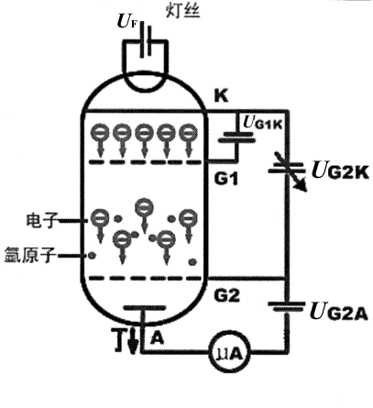
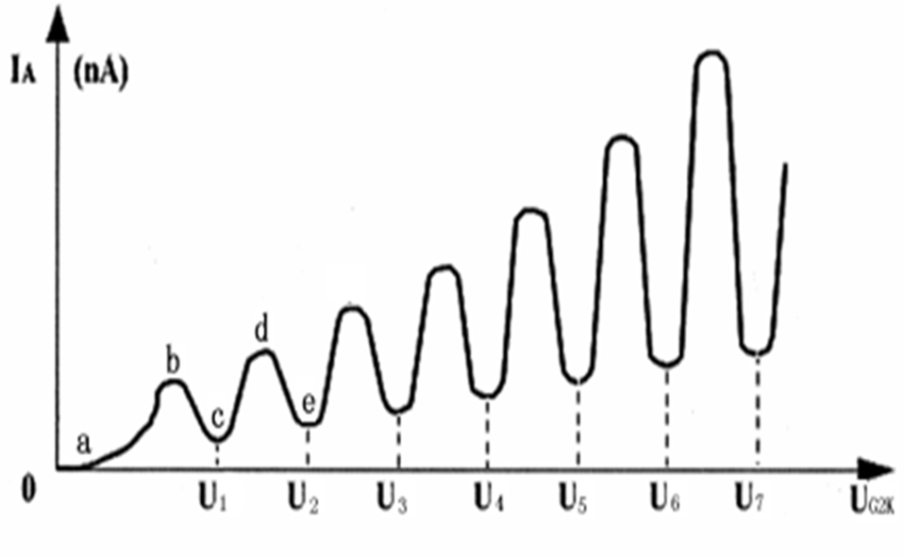
实 验 原 理
弗兰克赫兹管（充有氩气的高真空三极管）
阴极K 加热后，发出电子
U_{G1K} 消除阴极电子散射的影响，提高发射效率
U_{G2K} 加速电子
U_{G2A} 拒斥电压
华北理工大学物理实验中心

Slide 7
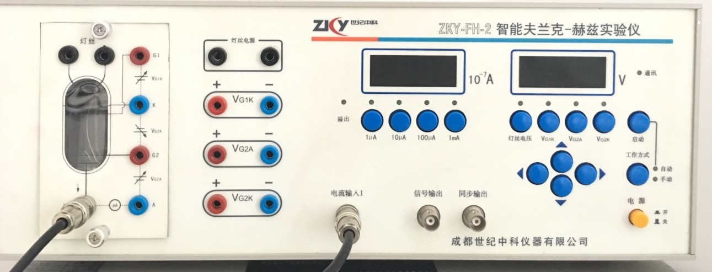
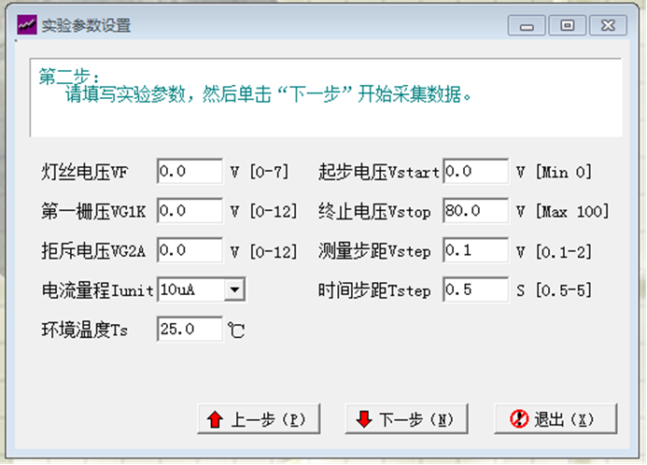
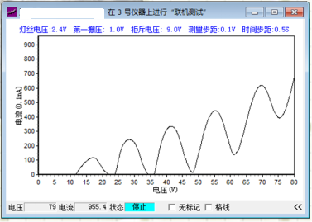
实 验 仪 器
智能夫兰克－赫兹实验仪，计算机软件。
华北理工大学物理实验中心

Slide 8
实 验 步 骤
1. 按照实验要求连接实验线路，检查无误后开机。
2. 启动计算机软件，设定实验参数，动态采集曲线，测量曲线上数据点。
测量点要求：1) 波峰、波谷值；2) 相邻的波峰、波谷之间测量两个点数据。
华北理工大学物理实验中心

Slide 9
数 据 记 录
电压U_{G2K}（V） | U₁ | U₂ | U_{峰1} | U₃ | U₄ | U_{谷1} | U₅ | ……
电流I_{i} | I₁ | I₂ | I_{峰1} | I₃ | I₄ | I_{谷1} | I₅ | ……
华北理工大学物理实验中心

Slide 10
结 果 处 理
坐标纸手工作图：绘制U_{G2A}－I 曲线
华北理工大学物理实验中心

Slide 11
结 果 处 理
通过波峰或波谷的值计算第一激发电位U₀：
将氩原子的第一激发电位的实验值与理论值（11.5V）比较，计算相对误差：
Δ = |U₀-U_{理论}| / U_{理论}
=（计算使用数据表达式）
=（计算结果）
=（取有效数字）（单位）
计算时使用国际单位数据运算
华北理工大学物理实验中心

Slide 12
实验过程中同学们注意安全！
华北理工大学物理实验中心

